Slide 1

GitBevaviorAnalyzer
Final phase
Анализ поведения разработчиков в Git-репозиториях

Slide 2
Проблематика
01
02
03
Команды разработки не анализируют коммиты на предмет аномалий
Возможны угрозы безопасности (инсайдеры, саботаж)
Отсутствие инструментов для анализа поведения в репозиториях

Slide 3
Решение проблемы
Автоматический анализ коммитов
Выявление аномального поведения разработчиков
Визуализация данных и отчетность

Slide 4

ETL
ML
Visualization
Извлечение и обработка данных
Анализ и поиск аномалий
Дашборды и отчеты

Slide 5
00
Генерация данных
Синтетические данные

Slide 6
Исходные данные
Для решения проблемы отсутствия набора данных, которые подошли бы под нашу проблематику, было решено создать свой генератор синтетических данных.

Slide 7
01
ETL-фаза
Извлечение и обработка данных

Slide 8
Извлекает данные о коммитах в GitLab
Очищает и нормализует данные
Добавляет параметры (язык, LoC, время активности)
Приводит базовую статистику по полученным данным

Slide 9
02
ML-фаза
Анализ и поиск аномалий

Slide 10
Декомпозиция задачи
Общий анализ
Поиск поведенческих аномалий
Временные аномалии
Язык разработки

Slide 11
ML-модель
Isolation forest
это алгоритм обнаружения аномалий данных с использованием бинарных деревьев. Он был разработан Фэй Тони Лю в 2008 году. Он имеет линейную временную сложность и низкое использование памяти, что хорошо работает для больших объемов данных. Он основан на предположении, что поскольку аномалий немного и они отличаются от других данных, их можно изолировать с помощью небольшого количества разделов.

Slide 12
03
Визуализация
Отчетность

Slide 13

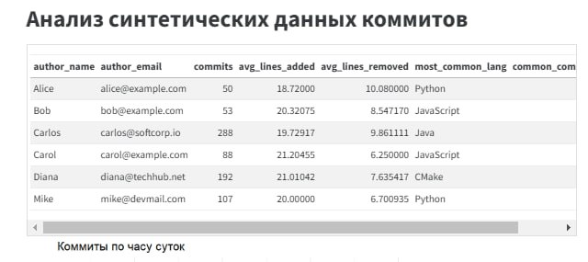
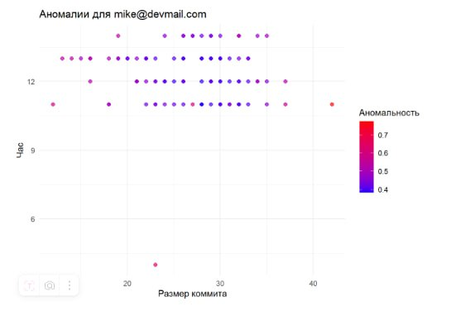

Slide 14
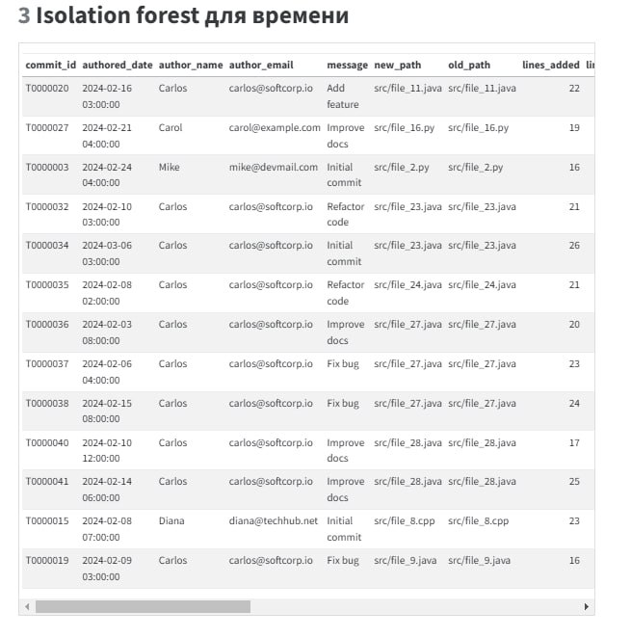

Slide 15
